Slide 1

PK/PD des antifongiques
11 Décembre 2023
M2 optimisation thérapeutique
Dr S. Alfandari
Infectiologue et Hygiéniste, CH Tourcoing
Infectiologue du Service des Maladies du Sang, CHRU Lille
www.gilar.org

Slide 2
Quelques éléments communs avec:
E. Faure Dosage des antibiotiques/antifongiques
E. Kipnis PK/PD des antibiotiques
F. Vuotto Immunosuppression et antiinfectieux

Slide 3
Menu
Généralités
  PK/PD
  IFI
Azolés
Candines
Polyenes
Pyrimidine
Nouvelles molécules (données limitées)
  Ibrexafungerp
  Olorofilm
  (Fos)manogepix
  Opelconazole

Slide 4
Particularité des anti-infectieux
3 intervenants
  Le médicament
  Le patient
  Le micro-organisme
La pharmacocinétique ne suffit pas
Il faut tenir compte de la pharmacodynamie sur le pathogène plus que sur le patient
Le médicament doit être présent sur le site de l’infection

Slide 5
Buts de l’optimisation thérapeutique
⬇
Pas d’échec, de résistance, de toxicité
Patient
Immunité
Génétique
Pharmacocinétique
Toxicité
Site infecté
Résistance
Champignon
[C] Antifongique
Pharmacodynamie Bactériostase/Bactéricidie

Slide 6
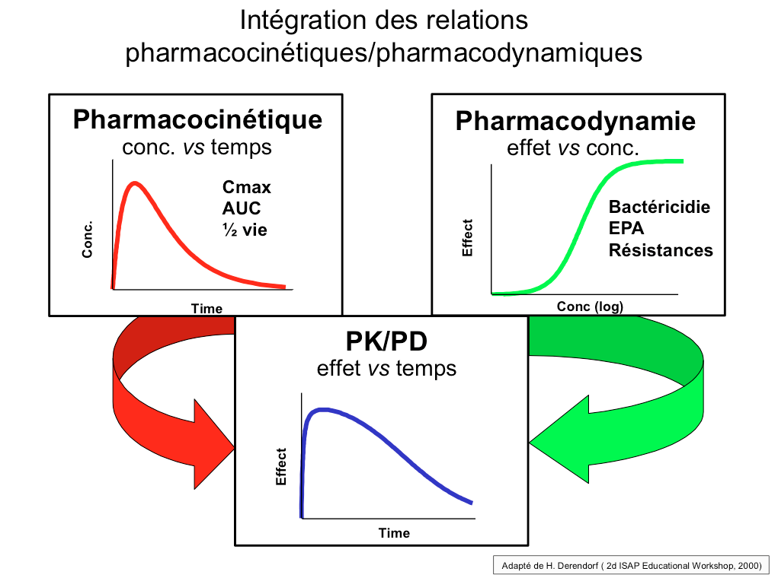

Slide 7
Pharmacodynamie
Paramètres PK/PD, prédictifs de
- l’efficacité bactério-clinique
- de la prévention de l’émergence de résistance
….par famille d’anti-infectieux.
Ces paramètres intègrent
- la pharmacocinétique (concentrations et ASC)
- la microbiologie (CMI)

Slide 8
Paramètres pharmacodynamiques prédictifs de l’efficacité/résistance
T > CMI : temps pendant lequel les concentrations sériques sont > CMI
  Définit les « temps dépendants »
QI: Concentrations / CMI: quotients inhibiteurs divers (max, min, sériques, tissulaires)
  Définit les « concentration dépendants »
ASIC : ASC/CMI (aire sous la courbe des concentrations sériques)
CPM: Concentration de Prévention des Mutations

Slide 9
Paramètre T > CMI
100
10
Concentrations
CMI = 4
4
CMI = 1
12
18
24
T > CMI = 10 h = 42 %
T > CMI = 20 h = 83 %

Slide 10
Paramètre ASC/CMI
100
Concentrations
10
CMI = 4
ASC/4
4
CMI = 2
ASC/2
2
Adapté de F. Jehl
12
24

Slide 11
Quotient inhibiteur
QI= Concentration/ CMI
PK | Divisé par | PD
Pic sérique | CMI | QI max ser
Résiduelle sérique |  | QI res ser
Pic tissulaire |  | QI max tis
Résiduelle tissulaire |  | QI res tis

Slide 12
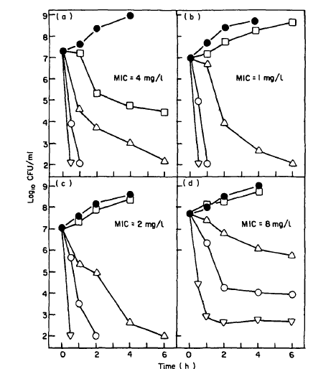
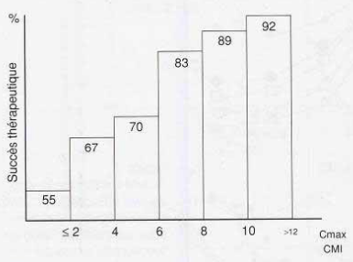
Paramètre Cmax/CMI
Perfusion courte
1 administration/j
% succès dépend de Cmax/CMI

Slide 13
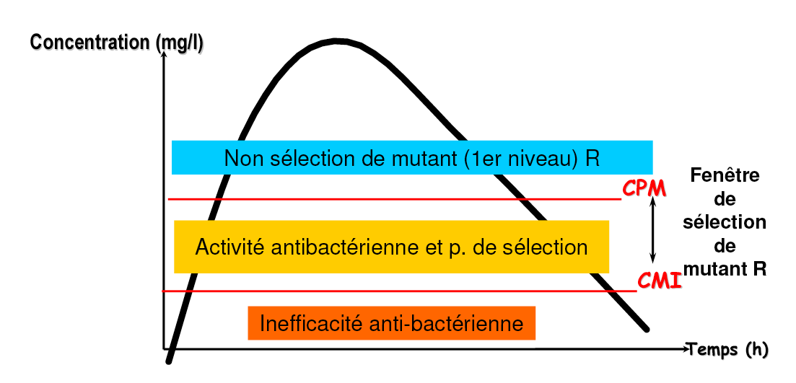
Concentration de prévention et fenêtre de sélection de mutants-R
Eradication des premiers mutants
Activité anti-microbienne +
sélection des premiers mutants
Inefficacité anti-microbienne
Drlica Rev Med Microbiol 2004

Slide 14
CPM et Fenêtre de Sélection
concentrations
CMI « rouge » = CPM de la population noire
Concentration locale d’AF
Δ CMI= FS
CMI « noir » = CPM
de la population verte
CMI
Résistantes à bas niveau
Phénotype sauvage
Adapté de F. Jehl
Notes:
Figure 5: Concentration de Prévention des Mutants résistants (CPM). La population « verte », avec sa propre CMI « verte », possède des mutants résistants prééxistants « noirs », avec leur propre CMI « noire », plus élevées. Si la population de départ, comme dans le cas présent est très sensibles, la CPM (CMI des noires) reste relativement basse. Si le niveau de « départ » se situe plus haut, comme c’est le cas de la population principale noire dans cet exemple, les mutants prééxistants auront donc des CMI, rouges situées à un niveau plus élevées: c’est la CPM de la populaiton « noire » . FS = fenêtre de sélection

Slide 15
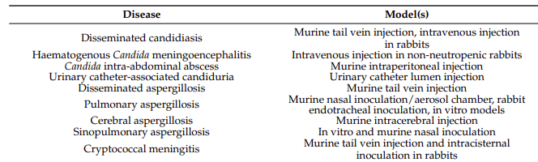
Modélisation
Modèles
  Animaux immunodéprimés
  In vitro: simulation barrière alvéolo capillaire
Howard & Hope J Fungi 2023

Slide 16
Simulations de Monte Carlo
  On crée un modèle mathématique du corps humain et du médicament
  On utilise des données d'études précédentes pour simuler la façon dont l'antibiotique se répartit et est éliminé dans le corps.
  On répète un grand nombre de fois (souvent 1000)
  On peut obtenir une distribution de résultats possibles.
    Ca aboutit à des « probabilité d’atteindre la cible ».

Slide 17
Problématique des infections fongiques

Slide 18
Estimation du poids épidémiologique des infections fongiques en France
Près d’1 million d’infections fongiques en 2014 en France
Près de 5000 à risque vital aigu
Gangneux, J Mycol Med 2016

Slide 19
Répartition des IFI en France
PMSI (2001-2010)
Surveillance prospective/labo « RESSIF » (2012-2014)
35,876 episodes
N°1: Candidémie (43.4%)
N°2: Pneumocystose (26.1%)
N°3: Aspergillose invasive (23.9%)
25 laboratoires / 3990 épisodes
N°1: Fungémie (48.7%)
N°2: Pneumocystose (19.8%)
N°3: Aspergillose invasive (16.4%)
Bitar EID 2014
Données CNR antifungiques, O Lortholary Pasteur Paris.

Slide 20
Patients exposés
Immunodéprimés profonds
  Leucémies aigues
  Greffe de CSH
  Greffe d’organes solides
  Réanimation
  Chirurgie digestive compliquée

Slide 21
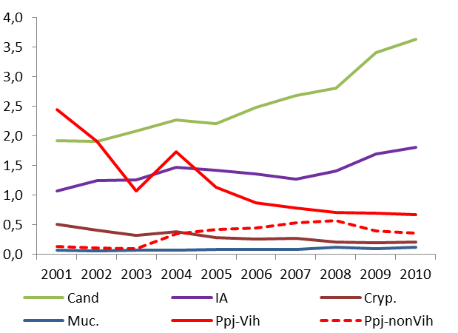
Incidence IFI (PMSI 2001-2010)
2.5% per 100,000 personnes/an
+ 7,8%
+ 4,4%
- 14,2%
+ 13,3%
- 14,8%
+ 7,3%
Bitar EID 2014

Slide 22
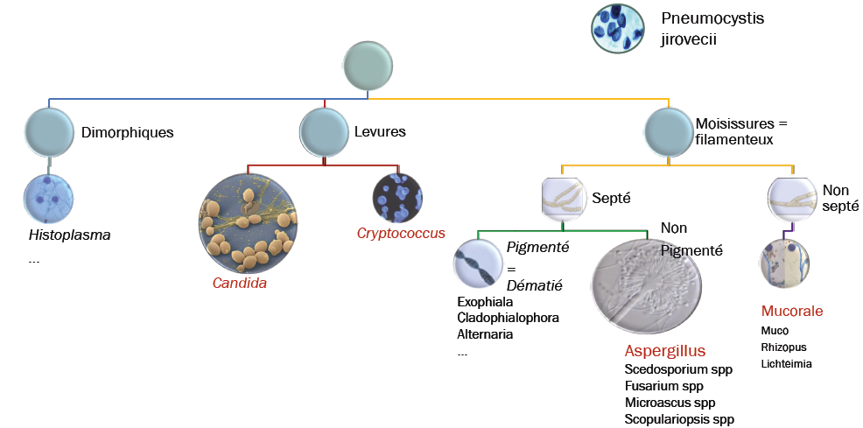
Les pathogènes

Slide 23
Antifongiques systémiques
18 molécules / 5 classes commercialisées/3 en essais
Azolés
  Fluconazole
  Itraconazole
  Voriconazole
  Posaconazole
  Isavuconazole
  Opelconazole
Candines
  Anidulafungine
  Caspofungine
  Micafungine
  Rezafungine
Pyrimidine
  Flucytosine (5FC)
Polyènes
  Amphotéricine B lipid complex (ABLC)
  Amphotéricine B liposomale (L-Amb)
  Amphotéricine B désoxicholate (Amb-D)
Nouvelles classes
  Fungerps: ibrexafungerp
  Inhibiteur glw1: manogepix
  Orotomides: olorofilm
+ Terbinafine: anti - dermatophyte

Slide 24
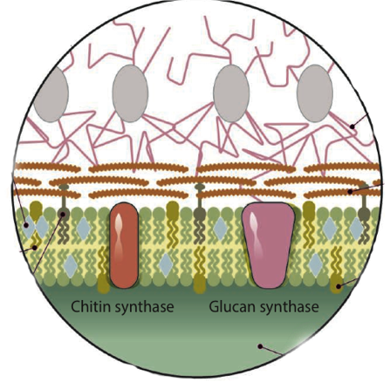
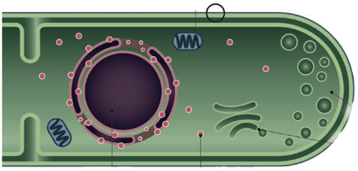
Mécanisme d’action des antifongiques
Modifications membrane
Synthèse ergosterol
Synthèse bêta glucane
Polyènes
Triazoles
Terbinafine
Echinocandines
Fungerps
Synthèse ADN/ARN
  Inhibition synthèse pyrimidines
Inhibition Gwt1
Flucytosine
Olorofilm
Manogepix

Slide 25
Spectre antifongique théorique
 | AmB | Fluco | Vori | Posaco | Isavuco | Candine | 5FC | Gpx | Ibrex | Olor
C. albicans | + | + | + | + | + | + | + | + | + | -
C. glabrata | + | +/- | +/- | +/- | +/- | + | + | + | + | -
C. krusei | + | - | + | + | + | + | - | - | + | -
C. parapsilosis | + | + | + | + | + | +/- | + | + | + | -
C. tropicalis | + | + | + | + | + | + | + | + | + | -
C. lusitaniae | - | + | + | + | + | + | + | + | +/- | -
C. auris | + | - | +/- | +/- | +/- | +/- | +/- | + | + | -
Cryptococcus | + | + | + | + | + | - | + | + | - | -
Trichosporon | - | - | + | + | + | - | - | +/- | - | -
Geotrichum | + | +/- | + | + | + | - | +/- | +/- | +/- | -
A. fumigatus | + | - | + | + | + | + | +/- | + | + | +
A. terreus | - | - | + | + | + | + | +/- | + | + | +
Mucorales | + | - | - | + | + | - | - | - | - | -
Fusarium | + | - | +/- | +/- | +/- | - | - | + | - | +/-
Scedosporium | + | - | +/- | +/- | +/- | - | - | + | +/- | +
Lomentospora | - | - | - | - | - | - | - | +/- | - | +

Slide 26
Azolés

Slide 27
Les azolés: points communs
Inhibition de la synthèse de l’ergostérol
  Déstabilise la membrane cellulaire et la lyse
Nombre de prises quotidiennes
  1 ou 2 selon ½ vie
IV ou PO
Temps-dépendance
  Dose de charge nécessaire pour équilibre plus rapide
Variabilité individuelle
  Monitorage des concentrations sériques recommandé en routine (sauf fluco)
Métabolisme hépatique (sauf fluco)

Slide 28
Azolés: Caractéristiques
 | Fluco | Itra | Vori | Posa | Isav
½ Vie | 24-30h | 18-27h | 6-9h | 25-30h | 130h
T max | 0,5-1,5h | 2-4h | <2h | 4-5h | 2-3h
Biodisponibilite | >90% | 75% | 96% | Cp 98% Sol saturable | >98 %
Liaison prot | 12% | 99% | 60% | 98% | 99%
PK | Linéaire | non linéaire | non linéaire | Linéaire faibles doses | Linéaire
Dialysable | oui | non | non | non | non
Métabolisme | 3A4 | 3A4 | 2C19/2C9/3A4 | UGT | 3A4/3A5/UGT
Excretion majoritaire | Rein | Foie | Foie | Foie | Foie
Vd (L/Kg) | 0,6-0,8 | 11 | 4,6 | 3,7-20 | 6,5
CL (mL/h/Kg) | 15-24 | dose dep | 100 | 100-485 | 30-70
Sinnollareddy et al. IJAA 2012
Carmo et al. Antibiotics 2023
Notes:
28

Slide 29
Formulations et posologies pour les IFI
Nom | Formes galéniques | Posologie
Fluconazole Triflucan* | Gel 50, 100, 200mg Solution orale 10 mg/ml IV: flacon 100, 200, 400 mg | Charge: 800 à 1200 mg à J1 Entretien: 400 à 600mg/j 1 prise
Itraconazole Sporanox* | Gel 100mg Solution orale 10mg/ml | Charge: 200mg/8H pd 72H Entretien: puis 400 à 600 mg /j 1 prise
Voriconazole Vfend* | Cp 50 et 200mg IV: flacon 200 mg | Charge: 6 mg/kg 12H à J1 Entretien: puis 4 mg/kg/12H 2 prises
Posaconazole Noxafil* | Cp 100 mg IV: flacon 300 mg Solution orale 40mg/ml Quasi plus utilisée (saturable) | Charge: 300 mg/12H à J1 Entretien: puis 300mg /j 1 prise 200 mg /6-8h NON interchangeable avec les cp
Isavuconazole Cresemba* | Gélules 100 mg IV: flacon 200 mg | Charge: 200mg/8H pd 48H Entretien: puis 200mg /j 1 prise
Notes:
29

Slide 30
Impact de l’alimentation et azolés PO
  Pas d’influence des repas
  Fluconazole
  Posaconazole cp
  Isavuconazole
Prise pendant un repas riche en lipides
  Itraconazole gélule
  Posaconazole solution
Prise en dehors des repas
  Itraconazole solution
  Voriconazole

Slide 31
Particularités
Fluconazole
  Hydrophile
  Métabolisation hépatique faible = 1O%
  Adaptation posologie si IR
  Bonne diffusion urines et LCS (Rapport LCS/sérum: 60-80%)
Itraconazole
  Métabolisme hépatique : métabolite actif = OH-itra
Voriconazole
  Forme IV solubilisé dans cyclodextrine : risque accumulation si DFG<50 mL/min
  Bonne diffusion LCS
Posaconazole
  Forme IV solubilisé dans cyclodextrine : risque accumulation si DFG<50 mL/min
Isavuconazole
  Principale voie d'élimination par le métabolisme du CYP3A4 /5
  Excrétion rénale sous forme inchangée <1 % de la dose administrée.
Sinnollareddy et al. IJAA 2012

Slide 32
Dosage du taux résiduel des azolés
Efficacité: résiduel, borne minimum
  Voriconazole
  Posaconazole
  Itraconazole
Toxicité: résiduel, borne maximum
  Voriconazole
 | Minimum prophylaxie | Minimum curatif | Maximum | 1er dosage (avec dose de charge)
Itraconazole | >0,5 mg/l | > 1 mg/l | <4 mg/l | J5-7
Posaconazole | >0,7 mg/l | >1 mg/l |  | J3 (cp) – J5-7 (solution)
Voriconazole | >1-2 mg/l | >1-2 mg/l* | <5-6 mg/l | J2-5 ou 5ème dose
Isavuconazole | Pas de données | > 2 mg/l** | 5 mg/l** | J5
  * si forme sévère viser taux > 2
  **: proposition Lilloise
Slides ecil-leukaemia.com/ecil 6 (2015)

Slide 33
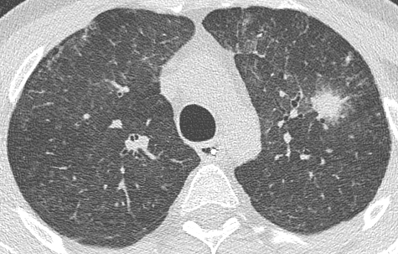
Cas clinique
Patient de 45 ans
  Induction de LAM5
  Secteur protégé
  Pas de prophylaxie antifongique
Fièvre à j10, résistante aux ATB
  Galactomannane 2,5 pg/mn
  Scanner thoracique: nodule
Diagnostic: aspergillose invasive
  Pas de signes de gravité
Mis sous voriconazole (gold standard pour l ’API)

Slide 34
Comment administrer le voriconazole ?
Le patient est stable, n’a pas de mucite sévère, et est capable de prendre un traitement per os.
  IV pendant 7 jours, puis IV ou PO selon réponse et état clinique.
  PO d’emblée. Passage IV que si les dosages sont insuffisants
  Voie IV pour la dose de charge pendant les 24 premières heures, puis voie orale
  Je ne sais pas

Slide 35
En pratique :
PO possible précocement si pas de contre-indication
En dehors de la dose de charge, la voie IV ne garantit pas des concentrations supérieures à la voie orale
Tenir compte du risque de toxicité rénale de l’excipient de la forme IV
Vu la ½ vie et la dose de charge: contrôle de la concentration résiduelle possible dès J2.

Slide 36
Traitement initial de l’aspergillose par voriconazole
AMM | Voie intraveineuse | Voie orale (Patients ≥ 40 kg)
Dose de charge (J1) | 6 mg/kg toutes les 12 heures | 400 mg toutes les 12 heures
Dose d’entretien | 4 mg/kg deux fois par jour | 200 mg deux fois par jour
Différence dose normalisée au poids (IV) et dose fixe (PO)
  Ex pour patient de 80 kg
Dose de charge IV: 480 mg/12h (6 mg/kg) vs PO: 400 mg/12h
Dose d’entretien IV: 320 mg/12h (4mg/kg) vs PO: 200 mg/12h

Slide 37
Cas clinique, suite
Poids : 72 kgs
Bilan hépatique : normal
DFG: 70 ml/mn.
=> Le voriconazole est débuté avec dose de charge IV puis PO.
La lésion se stabilise, le patient a 38°C.
Dosage résiduel de voriconazole à J4 = 0,6 mg/L
  Le patient prend 200 mg x2 / j
Que faites-vous ?

Slide 38
Résiduel à 0,6 mg/L sous 200 mg x 2
Que faites-vous ?
  Je ne change rien
  J’augmente la posologie car dosage < 1 mg/L
  J’augmente la posologie (250 mg x 2) et prévoit un contrôle du résiduel 7 jours après le changement
  J’augmente la posologie (250 mg x 2) et prévoit un contrôle du résiduel 2 jours après le changement

Slide 39
Résiduel à 0,6 mg/L sous 200 mg x 2
Que faites-vous ?
  Je ne change rien
  J’augmente la posologie car dosage < 1 mg/L
  J’augmente la posologie (250 mg x 2) et prévoit un contrôle du résiduel 7 jours après le changement
  J’augmente la posologie (250 mg x 2) et prévoit un contrôle du résiduel 2 jours après le changement

Slide 40
Cas clinique, suite
Avant le retour du premier dosage, le patient se plaint d’hallucinations visuelles et parait confus.
  L’IRM cérébrale est normale.
  Le bilan hépatique montre des transaminases à 3N
Le dosage est à 5,8 ng/mL.
  Les troubles neurologiques sont imputés à une toxicité neurologique du voriconazole qui est arrêté

Slide 41
Vous avez arrêté le voriconazole pour troubles neurologiques liés à un surdosage.
Que faites-vous ?
  Je débute de l’amphotericine B liposomale
  Je débute de la caspofungine
  Je reprend le voriconazole dans 48h
  Je redose dans 48h et je reprendrai, à posologie réduite, si le taux est < 4 mg/L,
  Je débute de l’isavuconazole

Slide 42
Vous avez arrêté le voriconazole pour troubles neurologiques liés à un surdosage.
Que faites-vous ?
  Je débute de l’amphotericine B liposomale
  Je débute de la caspofungine
  Je reprend le voriconazole dans 48h
  Je redose dans 48h et je reprendrai, à posologie réduite, si le taux est < 4 mg/L,
  Je débute de l’isavuconazole

Slide 43
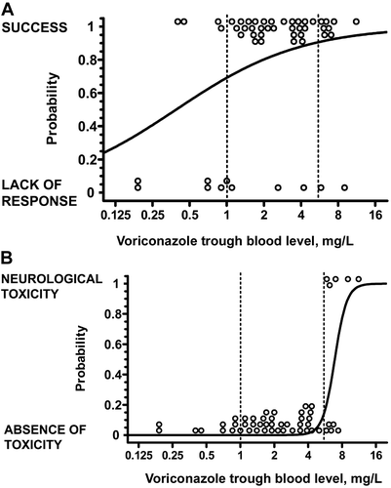
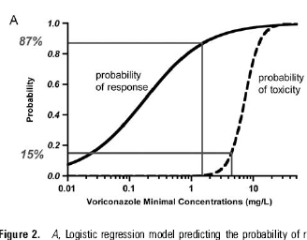
TDM du voriconazole
En 2008: objectif 1-5,5 mg/l
En 2012
  Etude prospective: 55 pts – 505 dosages
    Echec clinique: 22%
    Neurotoxicité grade ¾: 9%
  Analyse multivariée
    Objectif cible: 1,5-4,5 mg/l
  Recommandation: donner posologie PO > poso IV puis ajuster selon dosage
Pascual CID 2008
Pascual CID 2012

Slide 44
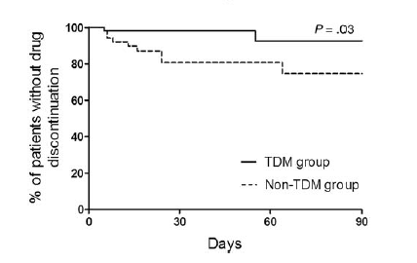
TDM du VRC: un essai randomisé
Etude monocentrique, à évaluation aveugle (n=110)
  Pas de TDM vs TDM (objectif 1-5,5mg/l) à j4
  Génotype CYP2C19 identique dans les 2 groupes
  Indication: IFI ou empirique
  Poso : charge 6mg/kg/12h J1, puis 4 mg/kg/12h (IV ou PO)
Moins d’arret pour toxicité si TDM
  4 vs 17%; p=0,02
Plus de réponses complètes ou partielles
  81 vs 57%; p=0,04
Park CID 2012

Slide 45
Voriconazole : relation concentration – efficacité / toxicité
Relation concentration – efficacité établie
  Cible 2 mg/L (1 à 5,5 mg/L, Pascual, CID, 2008)
Relation concentration – toxicité neurologique établie
  Cible 2 mg/L (1 à 5 mg/L, Pascual, CID, 2008)
Relation concentration – toxicité hépatique incertaine
  Cible 2 mg/L (1 à 4-5 mg/L)
Relation concentration – toxicité cutanée non
  Photosensibilité (10%), carcinogénèse (Williams, CID, 2014)

Slide 46
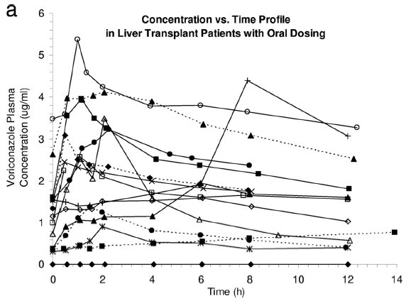
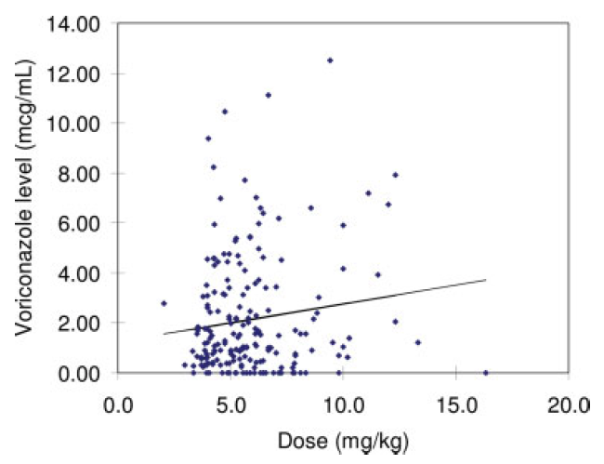
Large variabilité interindividuelle
Voriconazole
16 patients sous prophylaxie à 200 mg bid p.o.
87 patients hémato (prophylaxie ou curatif)
R = 0.14
P = 0.051
Crés
Johnson H, Antimicrob Agents Chemother 2010
Trifilio S, Cancer 2007
Large variabilité
C résiduelle (« trough »)
Cinétique (AUC)
Absence corrélation dose/[vori]
Diapo: D. Allorge, Lille

Slide 47


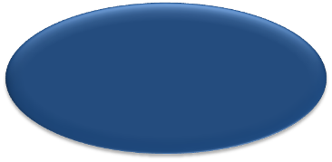
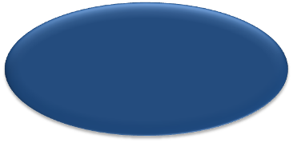




Variabilité PK/PD
Facteurs modifiant le métabolisme
Polymorphismes génétiques
  Voriconazole
    Métabolisme hépatique par CYP2C19 +++ (+ 2C9 et 3A4)
    CYP2C19 polymorphe (~ 20 variants alléliques)
CYP2C19*2 (splice defect)
CYP2C19*3 (codon stop)
CYP2C19*17 (promoter SNPs)
Métab. limités
Métab. ultra-rapides
20% chez asiatiques
3-5% chez caucasiens
20% chez caucasians
1-4% chez asiatiques
Diapo: D. Allorge, Lille

Slide 48
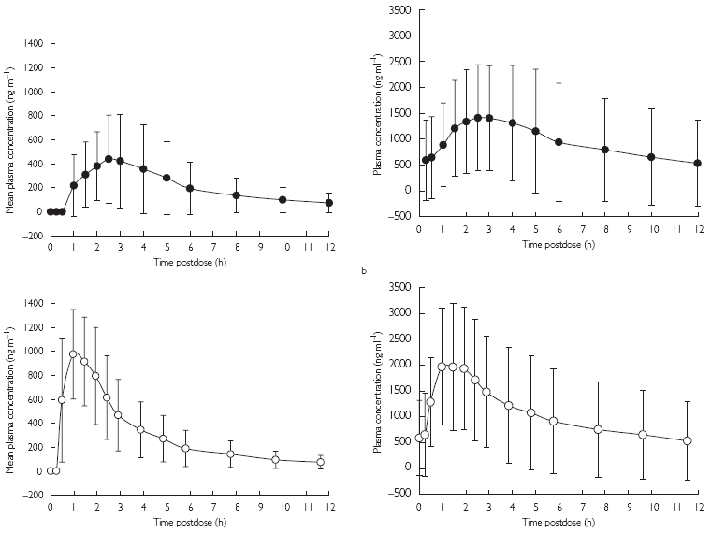
Variabilité PK : facteurs modifiant absorption
Purkins L, Br J Clin Pharmacol 2003
Alimentation
J1
J7
+ repas
Voriconazole
(12 volontaires sains,
200 mg bid, 7j)
à jeûn
Biodisponibilité  et absorption retardée par prise alimentaire
⇨ adm. per os au - 1h avant ou après repas
Diapo: D. Allorge, Lille
Notes:
J1 = apres une seule dose (avec repas Cmax = 40% et AUC = 57% / a jeun)
J7= au steady state (avec repas Cmax = 65% et AUC = 78% / a jeun)
Donc surtout effet a l’initiation du traitement!

Slide 49
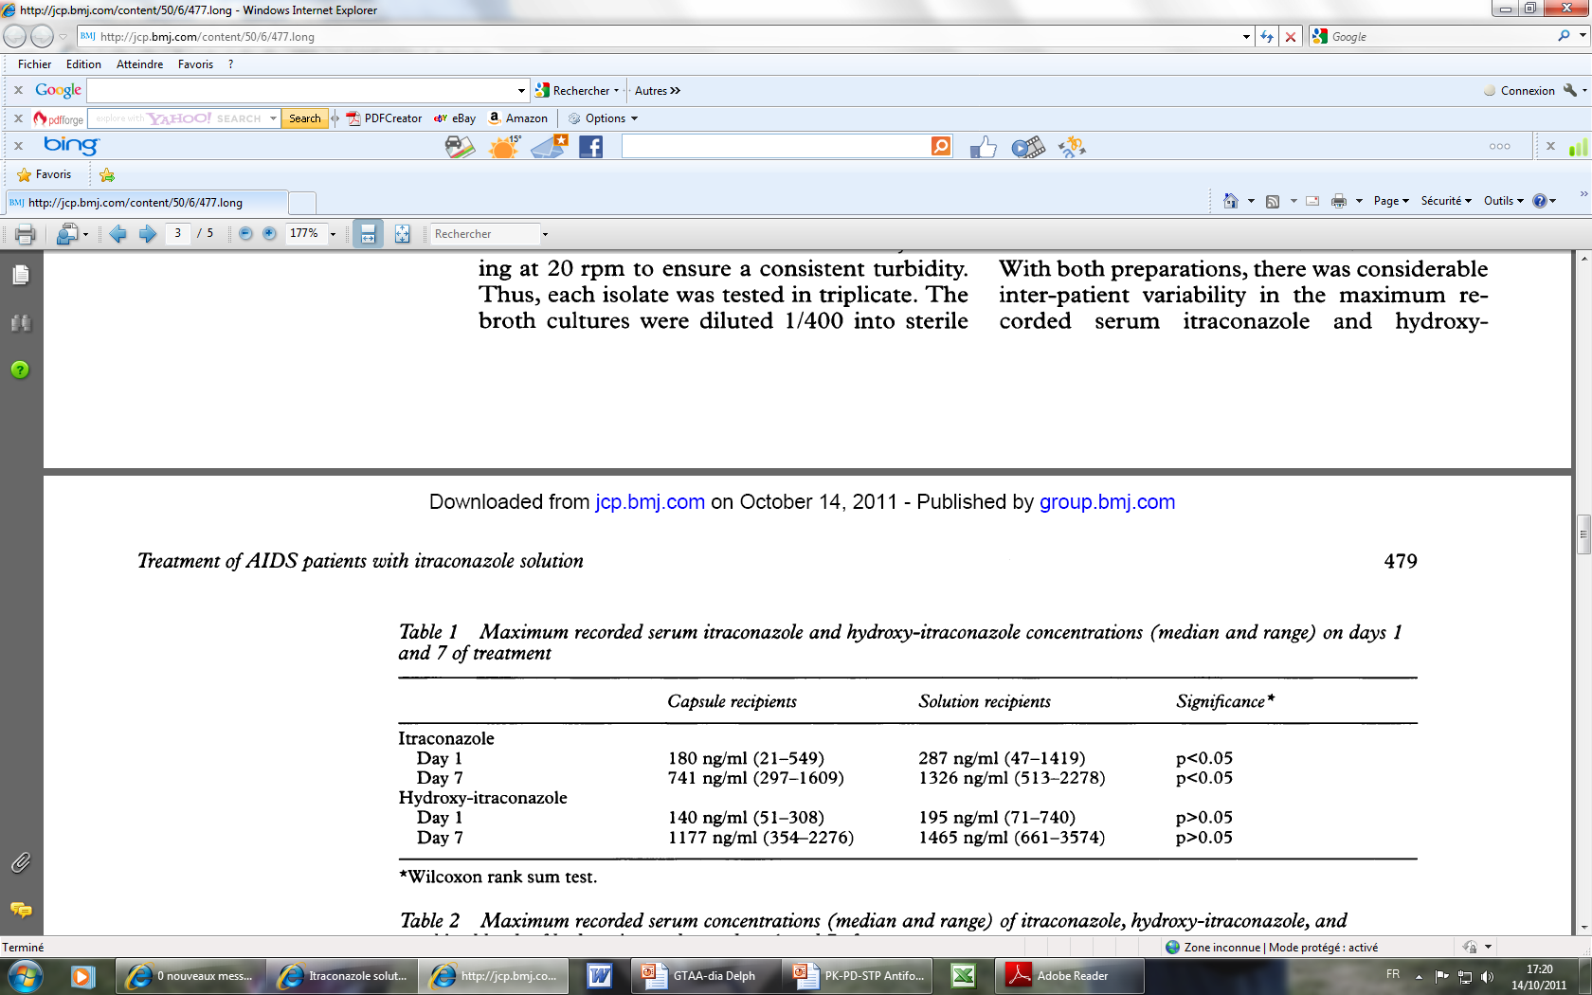
Variabilité PK : facteurs modifiant biodisponibilité
Forme galénique
  Forme « sèche » vs solution buvable
Itraconazole
(patients VIH; 200 mg bid)
Cartledge J, J Clin Pathol 1997
Cmax
Absorption forme « gélule » pH dépendant
Biodisponibilité ↗ avec forme « solution »
Diapo: D. Allorge, Lille
Notes:
Ameliore surtout absorption de la molecule-mere (effet sur metabolite moindre)

Slide 50
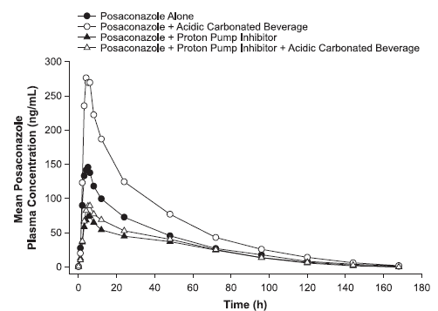
Variabilité PK : facteurs modifiant absorption
pH gastrique (azolés lipophiliques: itraco, posaco)
  Bases faibles, peu hydrosolubles, ionisées à pH bas
  Dissolution et absorption diminuée si
    pH gastrique hypochlorhydrique
    co-administration de médi qui ↗ pH (IPP, anti-H₂…)
Itraconazole
Biodisponibilité forme « gélule »
absorption pH dépendante
↗ repas + boisson type «cola »
Posaconazole
(400 mg, à jeûn)
Biodisponibilité forme « solution »
pas d’impact pH
↗ à jeûn
Krishna G, Antimicrob Agents Chemother 2009
Diapo: D. Allorge, Lille
Notes:
Ex d’anti H2: cimetidine
Ex d’inhibiteurs de la pompe a protons: omeprazole, lansoprazole, esomeprazole…

Slide 51
Variabilité PK : facteurs modifiant biodisponibilité
Dose administrée et rythme d’administration
  Cinétique non linéaire par saturation de l’absorption
Dose administrée et rythme d’administration
  Cinétique non linéaire par saturation de l’absorption
Posaconazole
(volontaires sains)
Courtney R, Antimicrob Agents Chemother 2003
Ezzet F, Clin Pharmacokinet 2005
↗ 220%
↗ 98%
AUC_{tf} (ng.h.mL)
800 mg
1X
400 mg
bid
200 mg
qid
Dose unique
(mg)
Biodisp. ↗ par fractionnement
Cmax et AUC ↘ ou = au-delà de 800 mg
Diapo: D. Allorge, Lille

Slide 52
Posaconazole comprimés
Individuals
Arithmetic mean
3,750
2,500
C_{avg}, ng/ml
1,870
1,500
1,580
1,440
500
300 mg
All, n = 50
300 mg
HSCT, n = 17
300 mg
AML/MDS, n = 33
Multiple dosing of 300 mg QD, BID on day 1, serial PK-evaluable cohort
Cornely OA et al. J Antimicrob Chemother 2016; 71(3): 718-26.
Notes:
In previous studies of POS oral suspension, steady state C_{avg} was
582 ng/mL in neutropenic AML/MDS patients¹ and
922 ng/mL in patients with GVHD.^{2,a}

Slide 53
Le LBA retrouve M. tuberculosis
Le patient fait une insuffisance rénale sous ambisome
Que faites-vous ?
  Vous débutez une quadrithérapie classique
  Vous remplacez la rifampicine par de la rifabutine
  Vous ne traitez la tuberculose qu’après avoir traité l’aspergillose
  Vous remplacez le voriconazole par de l’isavuconazole
  Vous remplacez le voriconazole par du posaconazole

Slide 54
Le LBA retrouve M. tuberculosis
Le patient fait une insuffisance rénale sous ambisome
Que faites-vous ?
  Vous débutez une quadrithérapie classique
  Vous remplacez la rifampicine par de la rifabutine
  Vous ne traitez la tuberculose qu’après avoir traité l’aspergillose
  Vous remplacez le voriconazole par de l’isavuconazole
  Vous remplacez le voriconazole par du posaconazole

Slide 55
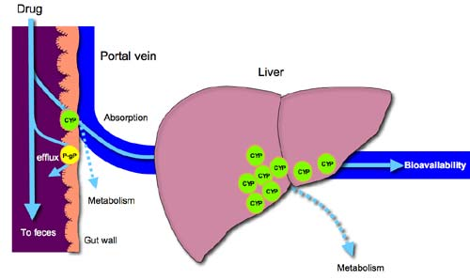
Variabilité PK : interactions médicamenteuses
Nombreuses et complexes (≠ mécanismes)
  AF azolés sont +/-
    Substrats / inhibiteurs de transporteurs (P-gp)
    Substrats / inhibiteurs d’enzymes (CYP450 +++)
Interactions PK au niveau :
absorption intestinale
métabolisme (intest., hépat.)
élimination rénale, biliaire
Diapo: D. Allorge, Lille

Slide 56
Interactions médicamenteuses des azolés
Tous sont inhibiteurs du cypP450
  Certains sont substrats ou inhibiteurs de la glycoprotéine-P.
Association azolé et médicaments interagissant avec le cytochrome P450 et/ou la glycoprotéine-P =>
  Altération du métabolisme de l’antifongique
  Altération du métabolisme du médicament associé
  Interactions réciproques
Très nombreuses associations CI

Slide 57
Déterminants moléculaires des antifongiques azolés
 | Itraconazole | Fluconazole | Voriconazole | Posaconazole | Isavuconazole
Enzymes de Phase I
CYP3A4 | I S | I S | I S | I | I S
CYP3A5 |  |  |  |  | I S
CYP2B6 |  |  | I |  | I
CYP2C9 | - | I S | I S | -
CYP2C19 | - | I S | I S | -
Enzymes de Phase II
UDP Glucuronyl-transférase | - | I | - | S | I
Transporteurs membranaires
P-gp | I S | S | - | S | I
BCRP | I | - | - | I ? | I
BCRP, breast cancer resistance protein ; CYP, cytochrome ; I, inhibiteur ; S, Substrat ;
P-gp, P-glycoprotein ; UGT, uridine diphosphoglucuronide
Notes:
Discuter de la diversité au sein d’une même classe thérapeutique.
Décrire l’inhibition et l’induction avec les délais et leurs conséquences.
Les antifongiques azolés sont tous des inhibiteurs du cypP450 et certains d’entre eux sont également des substrats ou des inhibiteurs de la glycoprotéine. L’association d’un antifongique azolé systémique avec des médicaments interagissant avec le cytochrome P450 et/ou la glycoprotéine peut néanmoins aboutir à types d’interactions :
Altération du métabolisme de l’antifongique associé,
Altération du métabolisme du médicament associé par l’antifongique azolé,
Interactions réciproques

Slide 58
Associations contre-indiquées
 | Antifongique | Effet sur concentrations plasmatiques | Conséquences cliniques
Carbamazépine, phénobarbital, primidone | Voriconazole | ↓ voriconazole | ↓ efficacité azolé
Millepertuis | Isavuconazole, voriconazole | ↓ isavuconazole voriconazole | ↓ efficacité azolé
Efavirenz | Isavuconazole, voriconazole | ↓ isavuconazole voriconazole ↑ l’efavirenz | ↓ efficacité azolé ↑ toxicité efavirenz
Etranavir | Isavuconazole | ↓ isavuconazole | ↓ efficacité azolé
Ketoconazole | Isavuconazole | ↓ isavuconazole | ↓ efficacité azolé
Nafcilline | Isavuconazole | ↓ isavuconazole | ↓ efficacité azolé
Rifabutine | Isavuconazole | ↓ isavuconazole | ↓ efficacité azolé
Rifampicine | Isavuconazole, voriconazole | ↓ voriconazole | ↓ efficacité azolé
Ritonavir > 200mgx2/j | Isavuconazole | ↓ isavuconazole | ↓ efficacité azolé
Ritonavir > 400 mgx2/j | Voriconazole | ↓ voriconazole | ↓ efficacité azolé
↑ : augmentation des concentrations plasmatiques, ↓ : diminution des concentrations plasmatiques
* Lorsque l’interaction a été démontrée pour un antifongique azolé, la contre-indication a été étendue à l’ensemble des antifongiques azolés

Slide 59
Echinocandines

Slide 60
Echinocandines
Biodisponibilité orale = 0
Cinétique linéaire IV
Médiocre diffusion LCS/urines
Relative maniabilité avec autres classes
  Ciclosporine: pas de changement concentration
  Tacrolimus: ↗concentration: à doser
  Augmenter dose à 70 mg/j si co-admin avec Efavirenz, phenytoine, nevirapine, nelfinavir, carbamazepine, dexamethasone, rifampicine

Slide 61
Candines
 | ½ Vie | Liaison prot | IH | IR | HD
Caspofungine Cancidas* 70 puis 50-70mg/ J | 10h | 96 % | 35 mg/j (child B/C) | Non | Non
Anidulafungine Ecalta * 200mg J1 puis 100 mg/j | 28h | 80 % | Non | Non | Non
Micafungine Mycamine* 100-200 mg /j | 12-15h | 99 % | Non | Non | Non
Rezafungine 400 charge puis 200/sem | 130h |  | Non | Non | non
Notes:
61

Slide 62
Candines
Paramètre PK/PD
  Cmax/CMI et AUC/CMI
Pratique courante d’augmenter les doses
  BMI élevés
  Patients critiques
  Infections difficiles à traiter
Pas de corrélation nette taux sérique et outcome

Slide 63
Polyenes

Slide 64
Polyènes
Biodisponibilité orale = 0%
Activité concentration dépendante
  Forte liaison protéique
  Non dialysable
1 molécule 3 formes galéniques
  Ampho B déoxycholate (fungizone)
  Ampho B liposomale (ambisome)
  Ampho B lipid complex (abelcet)
Bonne diffusion tissulaire sauf
  LCS (formes lipidiques meilleures)
  Urines (déoxycholate correcte)

Slide 65
Polyènes
Cmax
  0,5-2 mg/l Ampho B déoxycholate (fungizone)
  7-84 mg/l Ampho B liposomale (ambisome)
  2mg/l Ampho B lipid complex (abelcet)
Demie vie
  24h: Ampho B déoxycholate (fungizone)
  7-10h: Ampho B liposomale (ambisome)
  173h: Ampho B lipid complex (abelcet)
Pas d'indication à des dosages

Slide 66
Polyènes
Fungizone: 0,7-1 mg/kg/j en 4 à 6h
  Apport hydro-sodé et potassium
  Dose-test de 1mg (sur 20-30mn)
  Toxicité: Hypokaliémie, Hypomagnésémie, Insuffisance rénale, Fièvre, Frissons lors de l’injection, Cytopénie
Abelcet®: 5 mg/kg/j en 1h
  Toxicité idem mais moins fréquente/intense
AmBisome® : 3 à 5 mg/kg/j en 1h
  Toxicité idem mais moins fréquente/intense

Slide 67

IV ou PO
  Biodisponibilité orale 90%
  Bonne diffusion dans le LCS et l’urine
  10% liaison aux protéines plasmatiques
  Demi-vie 3-6 h
Posologie
  100 mg/kg/24h En 3-4 prises/j
    25 mg/kg/6h
Toujours en association
  Sélection rapide de résistance si monothérapie
Dosages sériques
  Pic 2h après administration pour toxicité
    Objectif > 100 mg/l
  Creux
    Objectif > 25 mg/l
Vermes et al. JAC 2000

Slide 68
Flucytosine: effets secondaires
Toxicité hépatique et médullaire
  Conversion du 5FC en 5FU (intracellulaire ou si T flacons > 25 °C)
Toxicité gastro-intestinale
  - douleurs gastriques
  - entéro-(colite) ulcéro-membraneuse
  - (perforation)
Toxicité hépatique si concentration > 100 mg/l
Toxicité hématologique:
  - leucopénie, agranulocytose
  - pancytopénie
Vermes et al, Chemotherapy 2000

Slide 69
Ibrexafungerp
PO - IV
  300 mg 2x/j
PK pas clair, AUC/CMI ou Cmax/CMI
99% liaison protéines
½: 20h
Cinétique linéaire
Elimination biliaire
Substrat et inhibiteur 3A4
FDA review 2021

Slide 70
Olorofilm
Traitement PO
½ vie: 20-30h
Biodisponibilité 68% si prise pendant un repas
Dose de charge 150 mg x2 J1 puis 90 mgx2/j
Inhibiteur faible 3A4
Interactions médicamenteuses: teriflunomide , leflunomide, CBD, THC
Negri et al, JID 2018

Slide 71
Fos(manogepix)
  IV ou PO
  600mg/ 3h IV ou 500 mg x1/j
  Biodisponibilté 90%
  ½ vie 47-60h
  AUC/CMI
Cornely et al. JAC 2023
Zhao AAC 019
Zhao AAC 2018

Slide 72
Synthèse des AF

Slide 73
Posologies initiales « standard » adulte
Amphotéricine B liposomale: 3 à 5 mg/kg/j selon l’indication
5 fluorocytosine: 100 mg/kg/j
Candines
  Caspo: 70 mg J1 puis 50 à 70 mg/j selon le poids
  Mica: 50 à 150 mg/j selon l’indication
  Anidula: 200 mg J1 puis 100 mg/j
  Reza: 40 J1 puis 200mg/sem
Azolé
  Fluco: 100 à 800mg J1 puis 100 à 400 mg selon l’indication
  Itra: 100 à 400 mg/j selon l’indication
  Vori: 6mg/kg/12h J1 puis 4 mg/kg/12h
  Posaco cp: 300 mg/12h J1 puis 300 mg/j
  Isavuco: 200mg/8h J1-J2 puis 200 mg/24h

Slide 74
Dosage du taux résiduel des azolés
Efficacité: résiduel, borne minimum
  Voriconazole
  Posaconazole
  Itraconazole
Toxicité: résiduel, borne maximum
  Voriconazole
 | Minimum prophylaxie | Minimum curatif | Maximum | 1er dosage (avec dose de charge)
Itraconazole | >0,5 mg/l | > 1 mg/l | <4 mg/l | J5-7
Posaconazole | >0,7 mg/l | >1 mg/l |  | J3 (cp) – J5-7 (solution)
Voriconazole | >1-2 mg/l | >1-2 mg/l* | <5-6 mg/l | J2-5 ou 5ème dose
Isavuconazole | Pas de données | > 2 mg/l** | 5 mg/l** | j5
  * si forme sévère viser taux > 2
  **: proposition Lilloise
Slides ecil-leukaemia.com/ecil 6 (2015)

Slide 75
PK des antifongiques
Famille | Paramètre | Aspergillus | Candida | Effet Post ATB
Azolés | AUC/CMI | Fongicide | Fongistatique | Oui
Candines | C_{max}/CMI- AUC/CMI | Fongistatique | Fongicide | Oui
Flucytosine | T/CMI | / | Fongistatique | Non
Polyènes | C_{max}/CMI >4/ Lipidique | Fongicide | Fongicide | Oui
Sinnollareddy M, et al. IJAA 2012
Carmo et al. Antibiotics 2023

Slide 76
ATF : diffusion tissulaire
 | Humeur acqueuse | LCS* | SNC (Abcès) | poumon | Os | Foie Rate Rein | Urines
AMB-L | + | + | + | ++ | ++ | ++ | -
Fluconazole Voriconazole Posaconazole Isavuconazole | ++ + +/- +/- | ++ + +/- - | + + +/- + | ++ ++ ++ ++ | ++ ++ | ++ ++ ++ ++ | ++ - - -
Candines | ++ | +/- | - | ++ | ++ | ++ | -
Flucytosine | ++ | ++ | ++ | ++ | ++ | ++ | +
* Pénétration LCS// inflammation au niveau BHM
Lewis Mayo CP 2011
Felton CMR 2014
Notes:
76

Slide 77
Interactions médicamenteuses des antifongiques systémiques, un exemple
Antiviraux | Amb liposomale | Anidula | Caspo | Mica | Fluco | Itra | Posa | Vorico | Isavuco
« Ciclovirs » | ■
Efavirenz |  |  | ■ |  |  |  |  | ▲doses std | ▲
Foscarnet | ■
Zidovudine | ■ |  |  |  | ■
Fosamprénavir |  |  |  |  |  |  | ■ |  | ■
Atazanavir |  |  |  |  |  |  | ■ |  | ■
Ritonavir 100 mg x 2/j |  |  |  |  |  |  | ■ |  | ■
Ritonavir > 400 mg x 2/j |  |  |  |  |  |  | ■ | ▲ | ▲
Etravirine |  |  |  |  |  |  |  |  | ▲
▲Contre-indication  Association déconseillée ■ Précaution d'emploi / A prendre en compte

Slide 78
Interactions médicamenteuses des antifongiques systémiques
Antibiotiques | Amb liposomale | Anidula | Caspo | Mica | Fluco | Itra | Posa | Vori | Isavuco
Aminosides | ■
Clarithromycine |  |  |  |  |  |  | ■ |  | ■
Erythromycine | ■ Forme IV |  |  |  | ▲ |  | ■
Nafcilline |  |  |  |  |  |  |  |  | ▲
Moxifloxacine | ■
Rifabutine |  |  |  |  | ■ |  |  |  | ▲
Rifampicine |  |  | ■ |  | ■ | ■ |  | ▲ | ▲
Spiramycine IV | ■
Antiparasitaires
Luméfantrine | ■ |  |  |  |  | 
Halofantrine | ■ |  |  |  |  |  | ▲
Pentamidine | ■
Antifongiques
Azolés |  |  |  | ■Itra | ■Vori |  |  | ■Fluco
Ampho B |  |  |  |  | ■
▲Contre-indication  Association déconseillée ■ Précaution d'emploi / A prendre en compte

Slide 79
Conclusion
Polyènes
  +: large spectre, pas de monitorage
  -: toxicité (et prix)
Azolés
  +: IV et PO; diffusion tissulaire, ajustement sur dosage sérique
  -: interactions, variabilité métabolisme, coût (pour certains)
Candines
  +: tolérance
  -: spectre, coût
Flucytosine
  +: diffusion coût, synergie sur candida/crypto
  -: spectre, toxicité

